Slide 1

Добро пожаловать снова в школу!
ПРИВЕТСТВУЮ ВСЕХ МАЛЬЧИКОВ И ДЕВОЧЕК 5А КЛАССА!

Slide 2
Тема урока:
«Культура – культ Света»

Slide 3


Slide 4
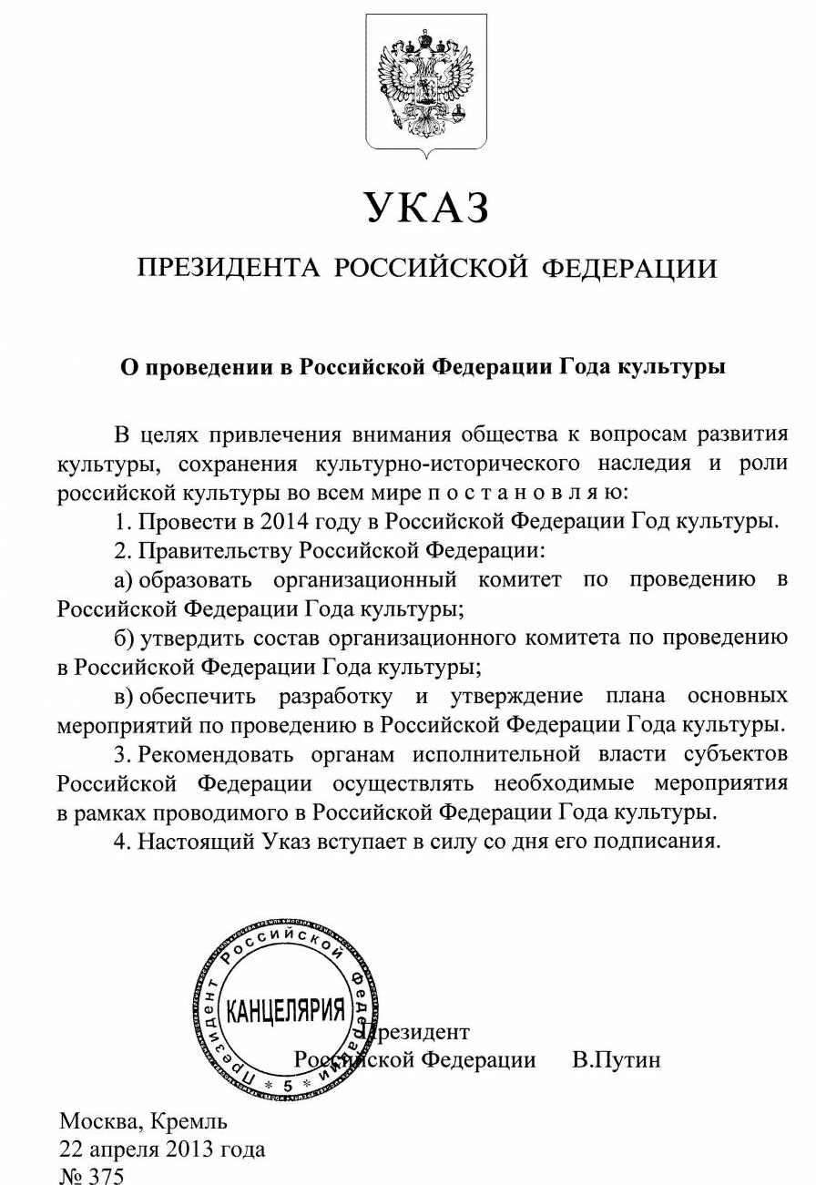
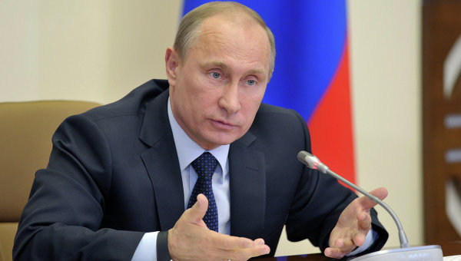
Президент России Владимир Путин подписал указ, в соответствии с которым 2014 год будет объявлен в стране Годом культуры.

Slide 5

Целью данного шага является привлечение внимания общества к вопросам развития культуры, сохранения культурно-исторического наследия и роли российской культуры во всем мире
ЭМБЛЕМА

Slide 6

ПРОБЛЕМА
Национальная культура нуждается в самой высокой поддержке!
ОЖИДАЕМЫЙ РЕЗУЛЬТАТ РЕШЕНИЯ ПРОБЛЕМЫ
ВСЕ РОССИЯНЕ НАДЕЮТСЯ, ЧТО…
-возродятся сельские клубы и библиотеки
- получит новый стимул для развития народное творчество
-дети будут знать истоки родной культуры и любить все то, что определяет национальный характер
-явятся миру новые меценаты, которые путем финансовых вливаний смогут поднять культуру на высокий уровень-
-молодежь будет воспитываться в духе миролюбия и оптимизма
А главное…
- повысится личная культура каждого россиянина!

Slide 7
Определение слова «культура»
Термин “культура” (от латинского “возделываю”) имеет в литературе около 1000 определений. Культура — это сумма всех видов человеческой деятельности. Она включает в себя: язык, книги, картины, обычаи, религии.
Культура выступает уникальной характеристикой человеческой жизнедеятельности и потому необычайно разнообразна в своих конкретных проявлениях. Всем известны такие понятия, как «культура речи», «культура человеческих отношений», «культура общения», «культура рабочего и свободного времени», «культура здорового образа жизни», «информационная культура», «физическая культура» и другие.

Slide 8
«Истинный показатель цивилизованности - не уровень богатства... не величина городов, не обилие урожаев, а облик человека, воспитываемого страной».
Р.Эмерсон

Slide 9
ЧЕГО ЖДЁТ ОТ НАС СТРАНА?

Slide 10

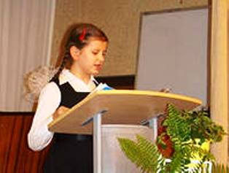
-личностной уверенности и сознания собственной значимости
-целеустремлённости, лидерских качеств и организаторских способностей

Slide 11
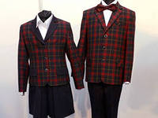
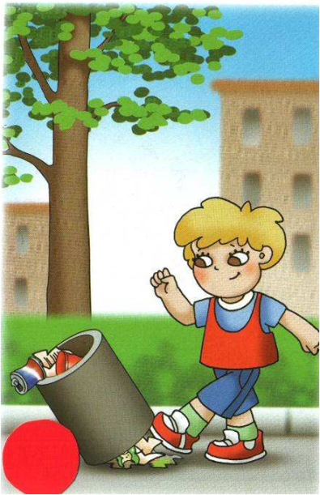
-опрятности, вкуса к красивым вещам
-умение отличать хорошее от плохого
Хорошо!
Плохо!

Slide 12



-развитой речи и интеллектуальных способностей
-заботливом отношении к окружающему миру

Slide 13
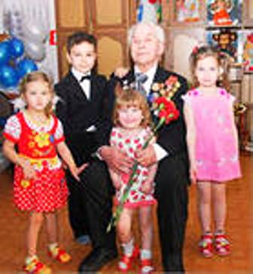


-уважения к старшим и заботе о младших
-адекватности и умения общаться в коллективе

Slide 14

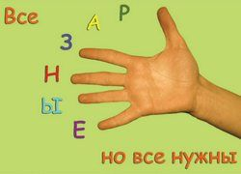
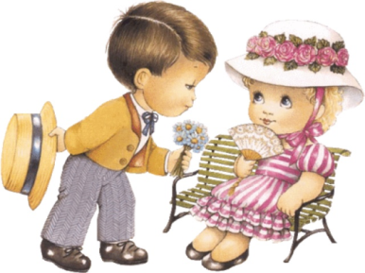
-стремления к здоровому образу жизни
-самоуважения себя, как культурного человека

Slide 15
Культура – совокупность всех достижений в развитии материальной и духовной жизни общества.
Культура – творческая деятельность, осуществляемая в сферах материальной и духовной жизни общества.
Культура – практическая реализация общечеловеческих духовных ценностей в делах и отношениях людей.

Slide 16
Черты культурного человека
Ответственный
Образованный
Способный к сопереживанию и уважению
Стремящийся к духовному обогащению
Патриот
Знает и сохраняет обычаи своего народа

Slide 17

МЫ НАДЕЕМСЯ,ЧТО ВСЕ НАШИ УЧАЩИЕСЯ …
начнут интересоваться
произведениями искусства
переосмыслят свои
жизненные ценности
приобретут опыт общения
с художественным творчеством
активнее станут участвовать в культурной жизни страны, региона, города, школы

Slide 18


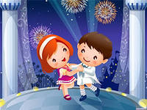
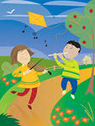


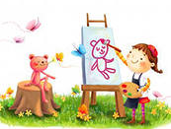

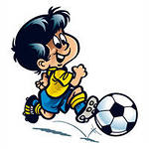
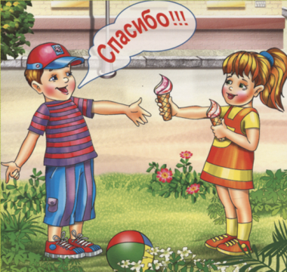

«Быть культурным
- хорошо!!!»

Slide 19
1. Культура - это не количество прочитанных книг, а количество понятых.
Искандер Фазиль
2. Культурный человек... Это тот, кто в состоянии сострадать.
Шукшин В.
4. Культура - это то, что остается, когда все остальное забыто.
Эррио Эдуар
5. Культура начинается с запретов.
Лотман Юрий
6. Культуру нельзя унаследовать, ее надо завоевать.
Мальро Андре
7. Без умственной культуры не может быть и утонченных чувств.
Франс Анатоль
10.Если культура - это то, что остается, когда все остальное забыто, то воспитание остается, когда все потеряно.
де, Ротшильд Надин
11.Истинный показатель цивилизованности - не уровень богатства... не величина городов, не обилие урожаев, а облик человека, воспитываемого страной.
Р.Эмерсон

